Slide 1
信息奥赛入门 #1
信息奥赛简介及第一行程序
Notes:
第一节课安装代码环境，上课根据PPT自己打一遍例程。

Slide 2
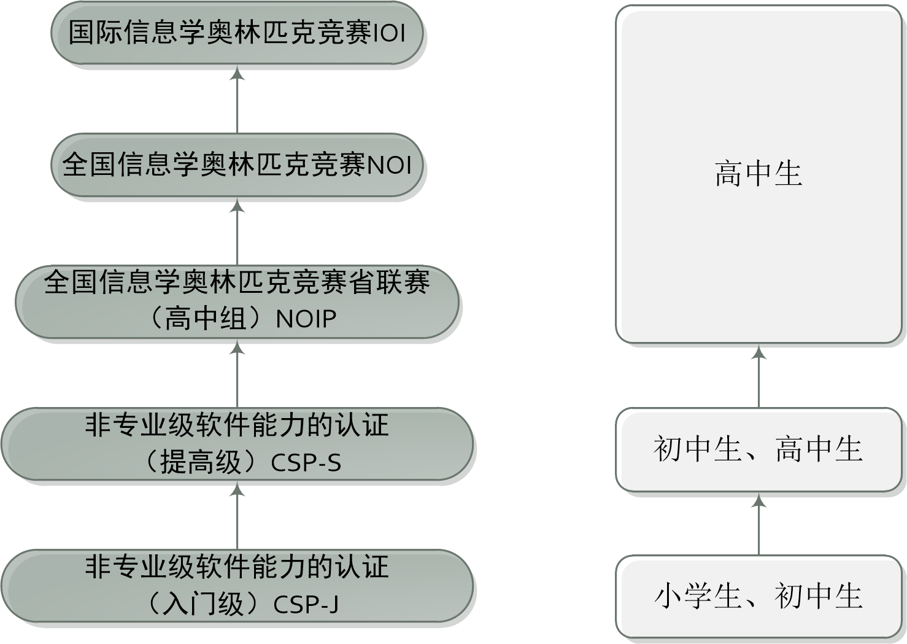
信息学奥赛到底是什么？

Slide 3
信息学赛事活动表
赛事\活动 | 时间 | 地址
NOI Online | 3月27日 | 线上
NOI 2021 省选 | 4月10-11日 | 各省市
IOI 2021 | 6月20-27日 | 线上
NOI 2021 国赛 | 7月24-30日 | 浙江省
CSP-J/S初赛 | 9月18日 | 各省市
CSP-J/S复赛 | 10月23日 | 各省市
NOIP2021 | 2021年11月20日 | 各省市
IOI 2022国家集训 | 12月6日-11日 | 北京

Slide 4
2020强基
破格入围：对于获得数学、物理、化学、生物、信息学全国中学生学科奥林匹克竞赛全国决赛二等奖(含)以上成绩，且按破格申请报考强基计划的考生，如高考成绩达到所在省份本科一批录取最低控制分数线(合并录取批次省份以各省划定分数线为准)，可破格入围相应省份的强基计划考核。
信息奥赛全国获奖总人数/数学奥赛全国过奖总人数=1.4倍
综合参赛人数上的巨大差异，信奥赛获奖率是数学奥赛的10倍以上。
信息奥赛获奖率/数学奥赛获奖率>30倍

Slide 5
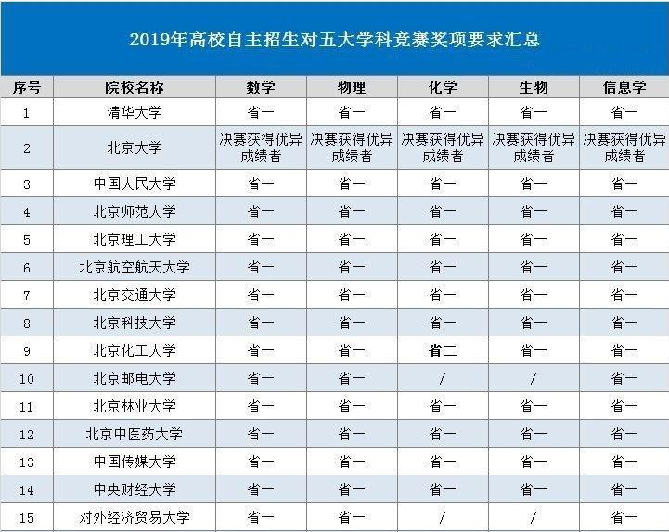

Slide 6
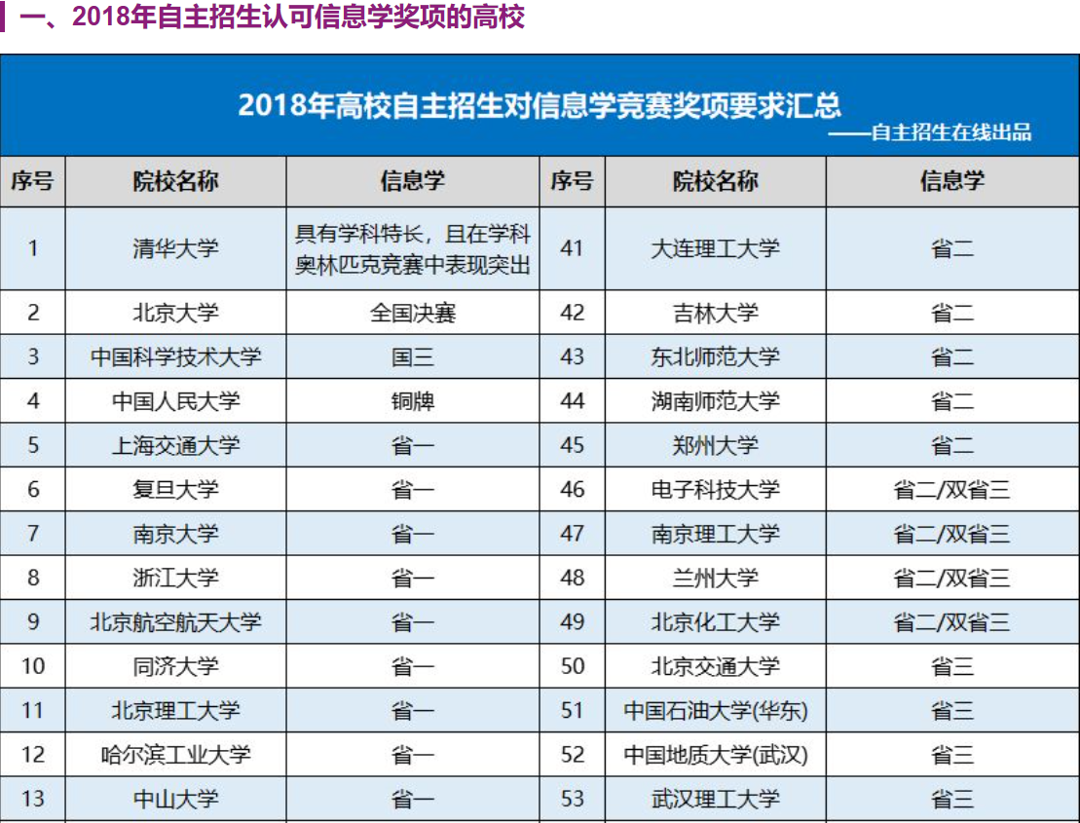

Slide 7
其他重要比赛
北京
海淀区赛（每年4 月、9月），西城区赛（4月）等
市赛（11月）

Slide 8
北京地区2020年
CSP-S 一等：
人大附中37个；十一18个；北师大实验13个；北大附中13个；首师大附中12个；四中7个；八十中8个；清华附5个；
CSP-J 一等
人大附中38个； 首师大附中20个； 北大附中15个；北师大实验10个
清华附8个； 八十中8个； 十二中5个； 十一5个； 一0一4个； 四中3个

Slide 9
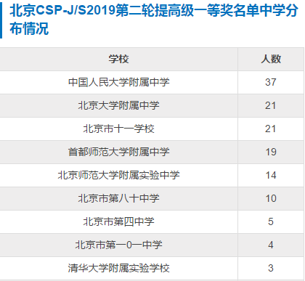
北京地区2019年

Slide 10
CSP-J竞赛方式
初赛（每年9月左右）
答题方式：上机或笔试（2小时）
考题形式：选择题、判断题
考查内容：计算机基础知识与程序阅读、填空等
参考书：信息学奥赛一本通
2020年北京市分数线：57.5分
复赛（每年10月左右）
条件：初赛通过
答题方式：上机、调试（3.5小时）
考题形式：四道编程题
考查内容：程序设计

Slide 11
2020年CSP-J第二轮认证全国分数线：
一等全国基准分数线：150分
二等全国基准分数线：100分
三等全国基准分数线：60分
一等北京市基准分数线：195分
二等北京市基准分数线：100分
三等北京市基准分数线：60分

Slide 12
学习编程的要求：
奥数？
其他奥赛？
英语？
笔记！！！
自控力！！！
努力！！！
动手！！！

Slide 13
添加标题
学习方法
概念、知识点、范例
（笔记）
回顾、测试
（考试）
例题、习题
（上机）

Slide 14
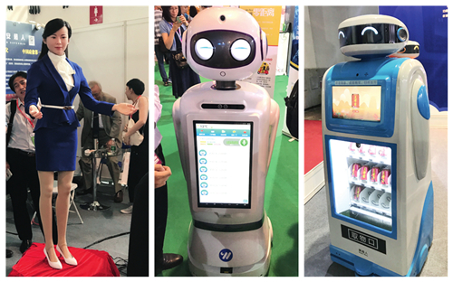
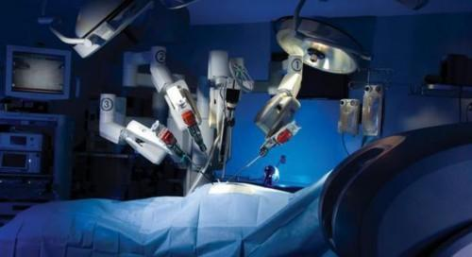


为什么要学信息学奥赛？
AI时代的到来
机器学习...
深度学习...
自然语言处理...
大量的工作被取代
大量的人工智能设备需要被管理

Slide 15




编程语言

Slide 16
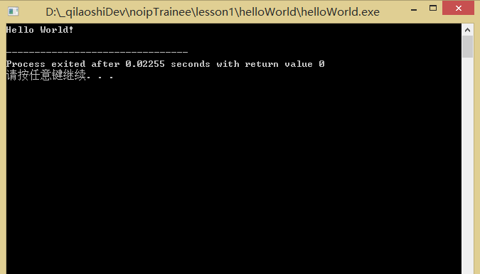
第一行程序 :HelloWorld

Slide 17
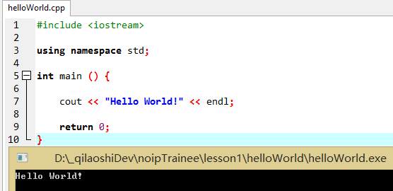
c++程序是怎么写的？
Notes:
注意分号，括号，箭头方向，拼写，return 0。

Slide 18
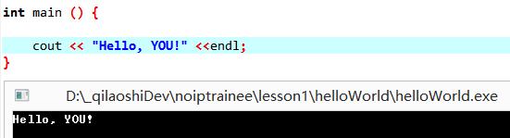
第一行程序变了吗？

Slide 19
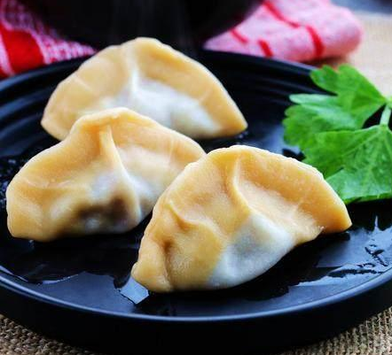
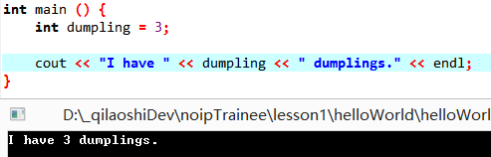
第一次控制程序
Notes:
什么是变量，变量的类型，变量举例来辅助理解（水杯装水，水杯上写名字）。等号的作用——赋值。

Slide 20
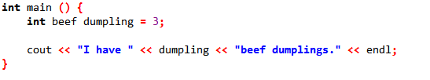
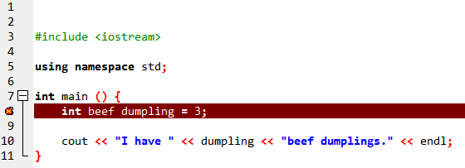
定义牛肉陷饺子的数量
Notes:
合法的变量名

Slide 21
C++规定标识符只能由字母、数字和下划线3种字符组成，且第一个字符必须为字母或下划线。
下面列出的是合法的变量名：
sum， average， _total， day， month， Student_name， tan， BASIC， li_ling
下面是不合法的变量名：
M.D.John， $123， #33， 3G64， Ling li， C++， Zhang-ling， U.S.A.
注意：在C++中，大写字母和小写字母被认为是两个不同的字符。

Slide 22
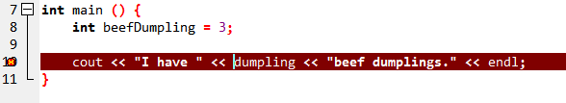
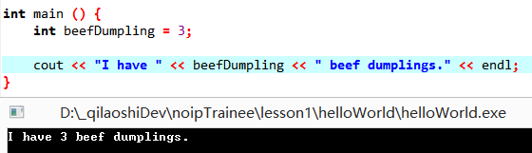
定义牛肉陷饺子的数量
变量
驼峰命名

Slide 23
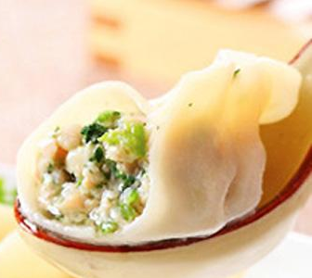
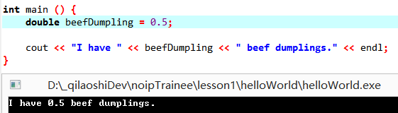
那个熟悉的同学来了。。。
是小明！
Notes:
饭盒装西瓜，装不下，需要换大一点的袋子

Slide 24
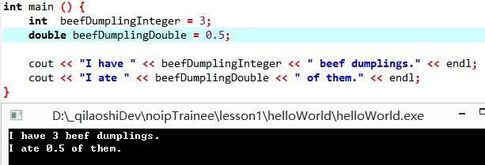
int 整数类型
double 小数类型（双精度浮点型）

Slide 25
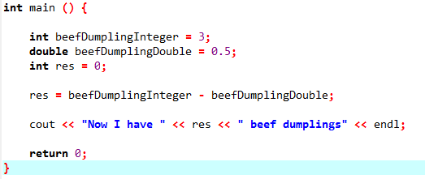
怎么算？

Slide 26
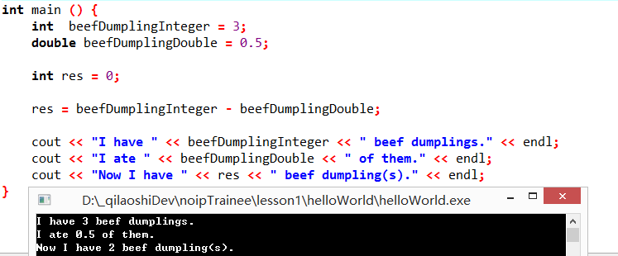
整数减去小数等于？
Notes:
强行把西瓜放进饭盒里，就只能切块了。

Slide 27
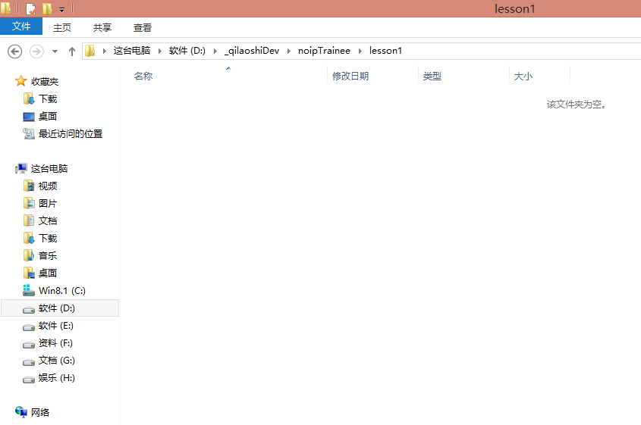
文件夹的建立和源文件的存储

Slide 28

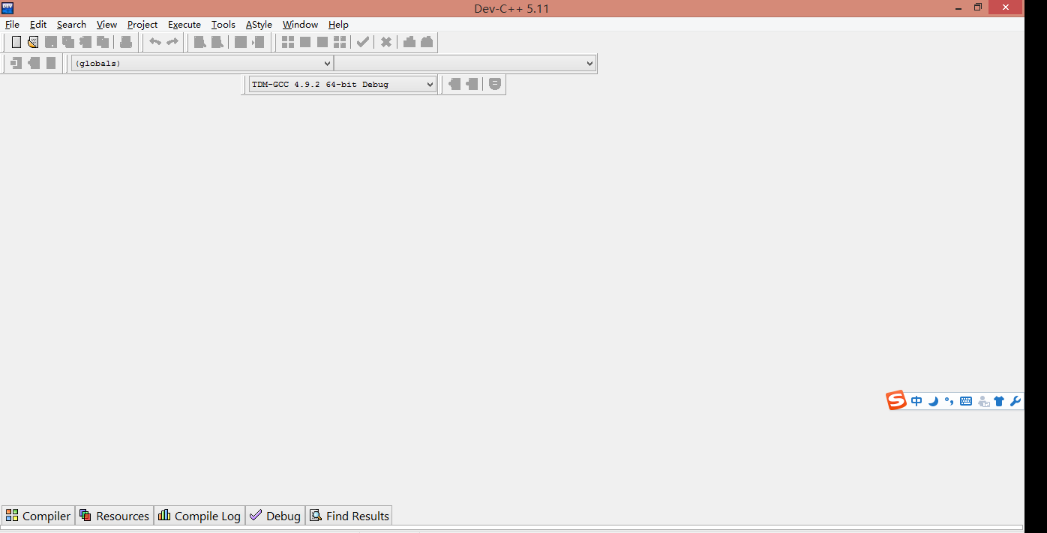
DevC++:集成开发环境

Slide 29
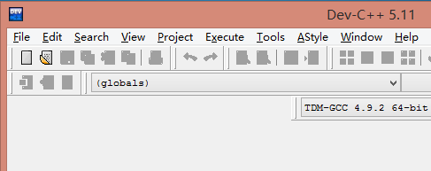
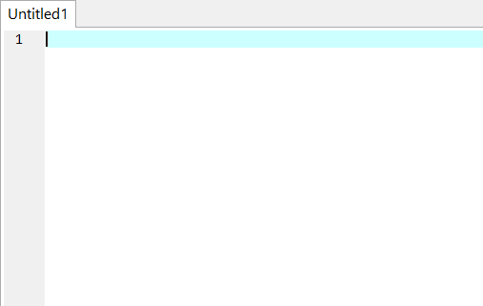
建立文件
新建源文件 <<=>> Ctrl + N

Slide 30
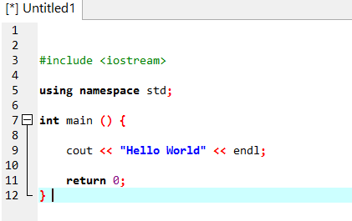
编辑器
“”,<>,{}等符号只需要输入前面一个，编辑器
自动补全后面的
文件名前有[*]说明未保存，编译前必须保存
行缩进用Tab建，不要用空格
看不到Color coding说明建立的文件类型不是c++文件
程序编译从左往右逐行向下

Slide 31
别人写好的，可以直接用的，快捷、准确
1、Library - 提供编程工具的库
例：#include <iostream> ==== Input\Output Stream
2、Space - 空间
例：using namespace std; ==== C++标准程序库中的所有标识符都被定义于一个名为std的namespace中
必须要写的内容
3、Instrcution - 指令
例：cout << “hello” << endl;
cout ：console output
endl ： end line
4、代码易读
添加Comment - 注释
例： //This is a line of comment

Slide 32
作业
1、整理笔记、错题本
2、找生活中五种变量的例子，写到一个程序里面，执行出正确结果。
3、下载金山打字通
4、练习打字，并记录自己的打字速度
Notes:
打字练习很重要，会有学生思路是对的，但是因为打字太慢无法在课堂时间上完成练习题，一定要督促学生，至少达到每分钟60个字。

